Slide 1



Análisis y diseño de sistemas 2
Escuela de Ingeniería de Ciencias Y Sistemas
NOMBRE DEL TUTOR

Slide 2

Semana de Diagnóstico

Slide 3

Agenda
Presentación Auxiliar de curso
Presentación de estudiantes
Presentación del programa del laboratorio
Evaluación de Conocimientos
Despedida

Slide 4




Experiencia:
BIENVENIDA Y PRESENTACIÓN
1. Implementación en metodologías para Desarrollo de software.
2. Desarrollo en el sector público.
3. Análisis y diseño

Slide 5

MYNOR FRANCISCO MORÁN GARCÍA 2992105610101@ingenieria.usac.edu.gt
[AYD2] Asunto

Slide 6

EVALUACIÓN DE CONOCIMIENTOS PREVIOS
KAHOOT.IT

Slide 7
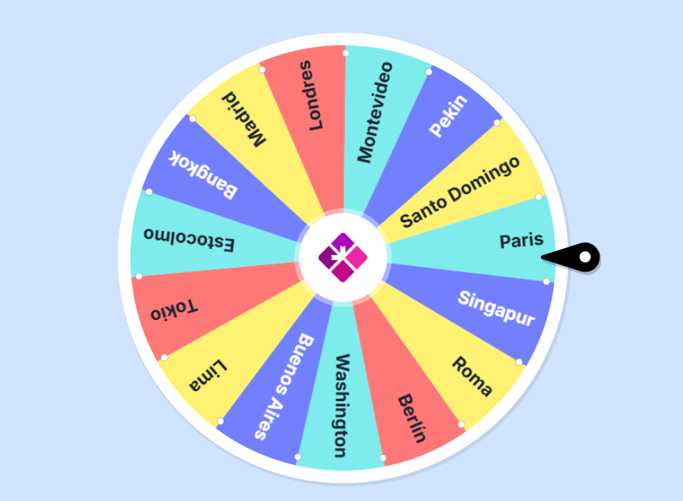
PRESENTACIÓN DE ESTUDIANTES
Nombre.
Intereses y expectativas sobre el curso.
Experiencia previa relacionada con el tema (si aplica).
Un dato curioso sobre sí mismo
https://docs.google.com/spreadsheets/d/1Xe_O4BUEVAfiZfEbGxdC5qodBwpiZlAl1wEcgLQPbh8/edit?usp=sharing

Slide 8
4. Senso de Horarios de Calificación
Horarios tentativos de calificación.
Queda a tu discreción de donde te guías para generar el contenido que agregaras(libros, paginas web, etc.) que fundamente teóricamente los temas que estas exponiendo a los compañeros

Slide 9
PRESENTACIÓN DE PROGRAMA
Competencias y objetivos del curso
Temarios y Contenidos Principales

Slide 10

EVALUACIÓN DE CONOCIMIENTO DEL NUEVO CURSO
KAHOOT.IT

Slide 11
7. Tarea de fortalecimiento académico
Datos tutor
Queda a tu discreción de donde te guías para generar el contenido que agregaras(libros, paginas web, etc.) que fundamente teóricamente los temas que estas exponiendo a los compañeros

Slide 12


Slide 13


